Slide 1
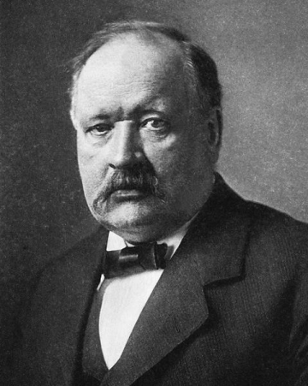
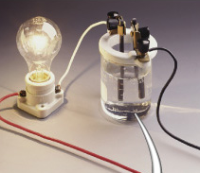
Тема урока:
Электролитическая диссоциация
Кафедра химии и методики обучения
Институт химии
Саратовский государственный университет
Кузнецова С.И.,
Штремплер Г.И.

Slide 2
1. Электропроводность веществ
Вещества | Электропроводность
1. Металл
2. Неметалл
3. Н₂О дист.
4. NaCl (тверд.)
5. NaCl (раствор)
6. Сахар (тверд.)
7. Сахар (раствор)
8. СН₃СООН (лед.)
9. СН₃СООН (раствор)
10. NaCl в СН₃СООН
да
нет
нет
нет
да
нет
нет
нет
да
нет

Slide 3
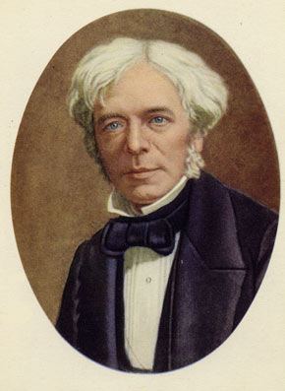
2. Классификация веществ
XIX век, М. Фарадей
Вещества
Электролиты - вещества, растворы
которых проводят электрический ток.
(NaCl, CH₃COOH и др. - проводники 2 рода, металлы - это проводники 1 рода)
Неэлектролиты - вещества, растворы которых не проводят электрический ток ни в твердом, ни в растворенном виде
(сахар, этиловый спирт)

Slide 4

3. Понятие электролитической диссоциации
Электролитическая диссоциация - процесс распада молекул электролита на ионы в растворе или расплаве.
1887 г. - Сванте Аррениус –
Теория электролитической диссоциации
С. А. Аррениус (1859-1927)

Slide 5
Вода
хороший растворитель,
т.к. молекулы воды полярны.
О
+ -
Н
Н
104,5⁰
H₂О
Диполь

Slide 6
4.Схема диссоциации веществ с ионной связью
+
-
Na⁺
Cl⁻
Na⁺
+
-
+
-
Cl⁻
Na⁺
Cl⁻
+
-
+
-
Na⁺
Cl⁻
Na⁺
+
-
+
-
Ориентация диполей воды
около ионов кристалла

Slide 7
4.Схема диссоциации веществ с ионной связью
+
-
+
-
Na⁺
Cl⁻
Na⁺
+
-
+
-
Cl⁻
Na⁺
Cl⁻
+
-
+
-
+
-
Na⁺
Cl⁻
Na⁺
Ориентация диполей воды
около ионов кристалла
Гидратация (взаимодействие)
молекул воды с ионами кристалла
3. Диссоциация
Уравнение диссоциации хлорида натрия:
NaCl ⇄ Na⁺ + Cl⁻

Slide 8
5.Схема диссоциации веществ с ковалентной
полярной связью
+
-
+
-
-
+
+
-
+
-
-
+
-
+
Ориентация диполей воды
около полюсов электролита
Гидратация
(взаимодействие)
молекул воды с электролитом
Ионизация молекул электролита
Диссоциация (распад) кристалла электролита на гидратированные ионы
+
-
H⁺
Н⁺ Cl⁻
Cl⁻
-
H⁺
Cl⁻
+
-
+
-
+
+
-
+
-
+
-
+
-
+
-
+
-
Уравнение диссоциации соляной кислоты:
НCl ⇄ Н⁺ + Cl⁻

Slide 9
6. Ассоциация – объединение ионов
(процесс обратный диссоциации)
HCl H⁺ + Cl⁻
⇄

Slide 10
Степень электролитической
диссоциации -
отношение числа диссоциированных молекул к общему числу молекул, находящихся в растворе.
n
α =
. 100 %
N

Slide 11
7. Классификация электролитов по степени диссоциации
Сильные
α˃30 %
Практически все соли
Сильные кислоты – H2SO4, HCl, HNO3,
Щелочи – NaOH,
Ba(OH)2
Средней силы
3% ˂α ˂ 30 %
H2SO3, HF, H3РO4
Слабые
α˂3 %
Слабые кислоты
– H2S, H2CO3, HNO2, H2SiO3
Гидроксид аммония NH3▪H2O

Slide 12
8. Значение электролитов
Электролиты – составная часть жидкостей и плотных тканей живых организмов.
Ионы Na⁺,K⁺,Ca²⁺,Mg²⁺,H⁺; OH⁻; Cl⁻; SO₄⁻² имеют большое значение для физиологических и биохимических процессов:
ионы H⁺; OH⁻ играют большую роль в работе ферментов, обмене веществ, переваривании пищи и др.
при нарушении водно-солевого обмена в медицине применяется физиологический раствор – 0,85% NaCl;
ионы I ⁻ влияют на работу щитовидной железы.

